Slide 1
Методическая разработка занятия по теме : «МАМА»
Автор : Гусейнова Зарема Ахмедхановна ,
воспитатель
ГПД ГБОУ СОШ №72

Slide 2
МАМА

Slide 3
ЗАДАЧИ:
образовательные: познакомить с праздником «День Матери». развивающие: развивать речь, память, внимание, творчество детей. воспитывающие: воспитывать любовь к матери, уважение к женщине.

Slide 4
Мама – самое дорогое, что у нас есть.

Slide 5
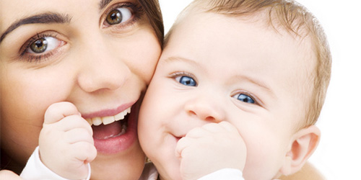
Мама... Это первое слово, которое произносит каждый ребёнок.

Slide 6
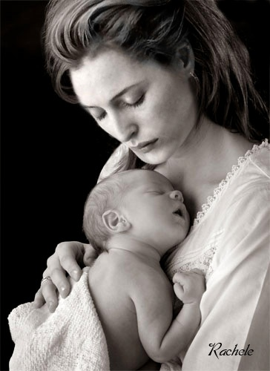
Мама- это самое дорогое, что у тебя есть. Никто не может понять ребёнка, как его мама. Все мамы так волнуются за нас, за детей, так переживают, такая ответственность лежит на их плечах.
Мы всегда должны понимать мам, жалеть их, помогать им, ведь мамам очень трудно успевать везде: и на работе, и дома.
Свою маму я очень люблю!

Slide 7
О МАМЕ
Для меня нет никого дороже, Ты мой самый близкий в мире друг! Что бы ни случилось, мне поможет Теплый взгляд и нежность твоих рук! Мама, милая, тебя я обнимаю, И желаю счастья, красоты, Чтоб счастливой ты была, родная, Чтобы исполнялись все мечты!

Slide 8
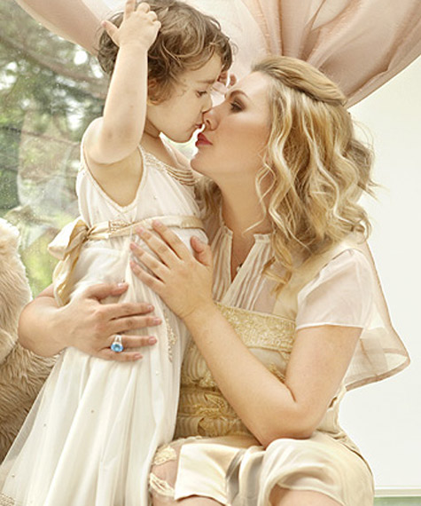
С кем первым мы встречаемся
Придя на белый свет,-
Так это наша мамочка,
Её милее нет.
Вся жизнь вокруг неё вращается,
Весь мир наш ею обогрет,
Весь век она старается
Нас уберечь от бед.
Она – опора в доме,
Хлопочет каждый час.
И никого нет кроме,
Кто так любил бы нас.
Так счастья ей побольше,
И жизни лет подольше,
И радость ей в удел,
И меньше грустных дел!
В.Самченко

Slide 9
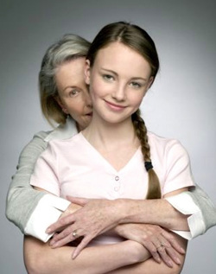
ЛУЧШАЯ НА СВЕТЕ МАМА
Кто открыл мне этот мир, Не жалея своих сил? И всегда оберегала? Лучшая на свете …. МАМА (хором) Кто на свете всех милее И теплом свои согреет, Любит больше чем себя? Это …. МАМОЧКА моя (хором) Книжки вечером читает И всегда все понимает, Даже если я упряма, Знаю, любит меня …. МАМА (хором) Я шагаю по дорожке, Но устали мои ножки Перепрыгнуть через яму Кто поможет? Знаю – … МАМА. (хором)

Slide 10
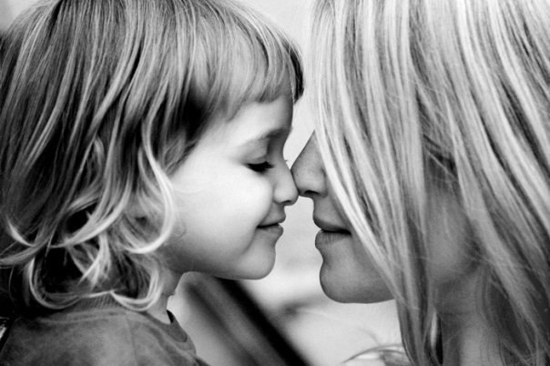
ЕСЛИ МАМА ПОЦЕЛУЕТ…
Мама, как волшебница: Если улыбается – Каждое желание у меня сбывается. Поцелует мама – плохое забывается. Новый день, весёлый день С мамой начинается.

Slide 11
День матери
День Матери – международный праздник. В этот день принято поздравлять матерей и беременных женщин, в отличие от Международного женского дня, когда поздравляют всех женщин. В разных странах этот день приходится на разные даты, в основном этот праздник отмечается каждое второе воскресение мая. В России же праздник «День Матери» отмечается в последнее ноябрьское воскресенье. В России это ещё очень молодой праздник, ему только 10 и празднуется он только с 1998 году. Главное назначение этого праздника – особо отметить роль самого главного человека в нашей жизни главного – Матери. Празднование Дня Матери уходит своими корнями в глубину веков. Вот как он зарождался в других странах. С XVII – XIX века в Великобритании отмечалось так называемое «Материнское воскресенье» - четвертое воскресенье Великого поста, посвященное чествованию матерей по всей стране. В США День Матери впервые был публично поддержан известной американкой Джулией Уорд Хоув в 1872 году, но к сожалению, она не нашла широкой поддержки ни в США, ни в других странах. В 1907 году американка Анна Джарвис из Филадельфии выступила с инициативой отмечать этот праздник, она написала письма в государственные учреждения и выдающимся личностям с тем, чтобы посвятить один день в году матерям. И вначале в штате Вирджиния (1910 г.), а потом и президентом США Видро Вильсоном (в 1914 г.) было объявлено второе воскресенье мая национальным праздником в честь всех американских матерей. Вслед за США второе воскресенье мая объявили 23 страны, а еще более 30 стран отмечают этот праздник в другие дни.

Slide 12
ПРИЗНАНИЕ МАМЕ
Люблю тебя мама, за что я не знаю,
Наверно, за то, что живу и мечтаю,
И радуюсь солнцу, и светлому дню.
За что тебя я, родная, люблю?
За небо, за ветер, за воздух вокруг.
Люблю тебя, мама,
Ты – лучший мой друг.

Slide 13
Поздравление МАМЕ
Дорогие наши мамы, Вам спасибо, что вы есть! Что прилежно воспитали, Там, где нужно, отругали, В неудачах утешали, Объяснив, что нет печали. Что нас любите всегда И на долгие года.

Slide 14
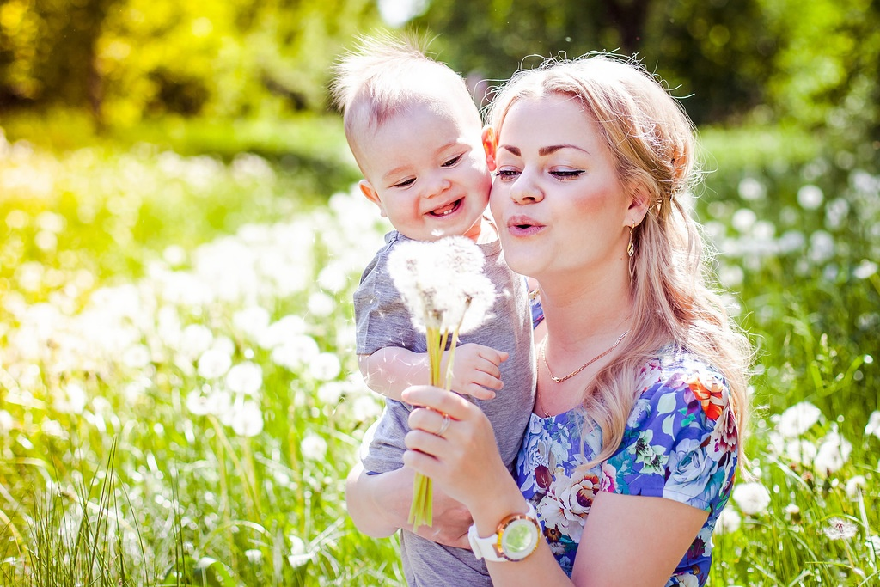
Мама - это солнечный свет
Мама - это солнечный свет, Взгляд чудесных ласковых глаз. Сохранит от тысячи бед И поможет тысячу раз. Детство - золотая пора. Как чудесно знать, что со мной Мама, словно ангел, добра, Друг мой самый лучший, родной.

Slide 15
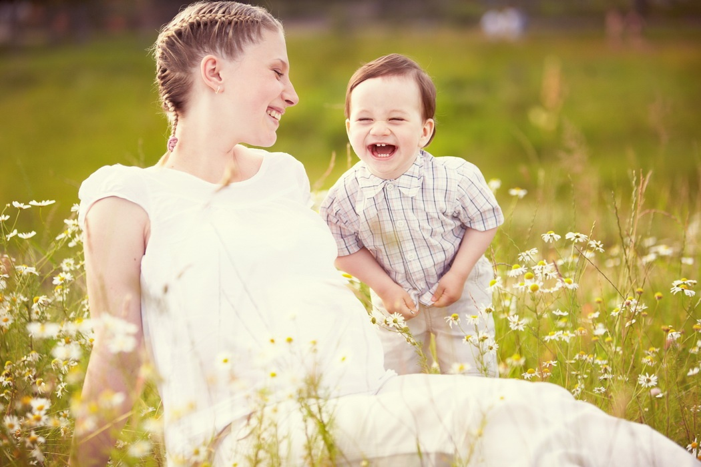
ЛЮБИМЫМ МАМАМ
С кем первым мы встречаемся,
Придя на белый свет, -
Так это наша мамочка,
Ее милее нет.
Вся жизнь вокруг нее вращается,
Весь мир наш ею обогрет,
Весь век она старается
Нас уберечь от бед.

Slide 16
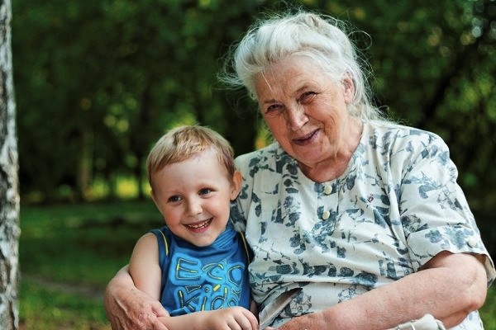
Любимым бабушкам
Мама, - друга нет дороже
- Веришь ты в наш каждый взлет!
Кто еще, как ты, поможет?!
Кто еще, как ты, поймет?!
Конечно, моя бабушка!
Здравствуй, милая моя,
Обниму тебя, любя! Знает пусть весь белый свет, Что родней бабули нет!

Slide 17
Спасибо вам!
Они— опора в доме,
Хлопочут каждый час.
И никого нет кроме,
Кто так любил бы нас.
Так счастья им побольше,
И жизни лет подольше,
И радость им в удел,
И меньше грустных дел!

Slide 18
Я ЛЮБЛЮ ТЕБЯ,
Мама занимает особое и большое место в жизни каждого человека! Недаром эта тема так актуальна и в литературе, живописи, кино... Свое отношение к материнству и роли мамы в воспитании ребенка люди также выражали в пословицах и поговорках.
1. Материнское … мимо не молвится.
2. При солнышке тепло, при матушке … .
3. Материнская … конца не знает.
4. … рада весне, а младенец – матери.
5. Слепой … и тот к матери ползет.
6. Мать кормит детей, как … людей.
7. Добрая наседка одним глазом … видит, другим – коршуна.
8. Маменька родимая - … неугасимая.
ОТВЕТЫ:
1. оволс, 2. орбод, 3. аксал, 4. ацитп, 5. конещ, 6. ялмез, 7. онрез, 8. ачевс.

Slide 19
Не ЗАБЫВАЙ !
Мама – человек, который дал нам жизнь! За это каждый из нас должен сказать спасибо своей матери.
Помни и гордись этим!

Slide 20
ИНТЕРНЕТ - ИСТОЧНИКИ
http://zatosvetly.ru/city/socs/obrazovanie/dopolnitelnie_organizacii/hydogestvennaa_shkola/novosti_hydogestvennaa_shkola/index.php?ELEMENT_ID=2941
http://www.detkityumen.ru/forum/thread/255096/
http://thesims3.ru/forum/33-5546-43
http://www.росяма.рф/news/2012/05/12/382582
http://rostovtsum.ru/?jn=skachat-stsenariy-na-den-materi
http://afisha.westsib.ru/action/view/10653
http://preobrazenie.ucoz.ru/forum/30-1745-1
http://hugsforyou.ucoz.co.uk/blog/den_materi_2010_rezh_darren_linn_bousman_smotret_na_meta_foto/2013-06-03-26
http://kozhuhovo.com/forum/viewtopic.php?t=15365
http://www.playcast.ru/view/2405547/312b08825f9a2c0f46c971c990bab1bcd2d11778pl
http://virtown.ru/jforum/posts/list/4325.page

